Slide 1
Quelques rappels de mathématique

Slide 2
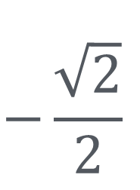
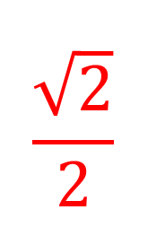
Lignes trigonométriques
Axe y → sin (θ)
Axe tangent → tan(θ)
1
90°
60°
45°
π (rad) = 180°
+ Angle θ
30°
-1
0
1
Axe x →cos (θ)
- 30°
$$−\frac{\sqrt{2}}{2}$$
- 45°
$$\frac{\sqrt{2}}{2}$$
-1
-90°
-60°

Slide 3
Lignes trigonométriques
θ rad | θ ° | sin (θ) | cos(θ) | tan(θ)
0 | 0 | 0 | 1 | 0
π/6 | 30 | 1/2 | √3/2 | 1/√3
π/4 | 45 | √2/2 | √2/2 | 1
π/3 | 60 | √3/2 | 1/2 | √3
π/2 | 90 | 1 | 0 | +infinie
2π/3 | 120 | √3/2 | -1/2 | -
3π/4 | 135 | √2/2 | -√2/2 | -
5π/6 | 150 | 1/2 | -√3/2 | -
π | 180 | 0 | -1 | -
-5π/6 | -150 | -1/2 | -√3/2 | -
-3π/4 | -135 | -√2/2 | -√2/2 | -
-2π/3 | -120 | -√3/2 | -1/2 | -

Slide 4

Les nombres complexes
Axe des nombres imaginaires
b = 4
z = module = distance entre le point et l'origine
Axe des nombres réels
a = 4
θ = argument = angle entre l'axe de z et l'axe des réels

Slide 5
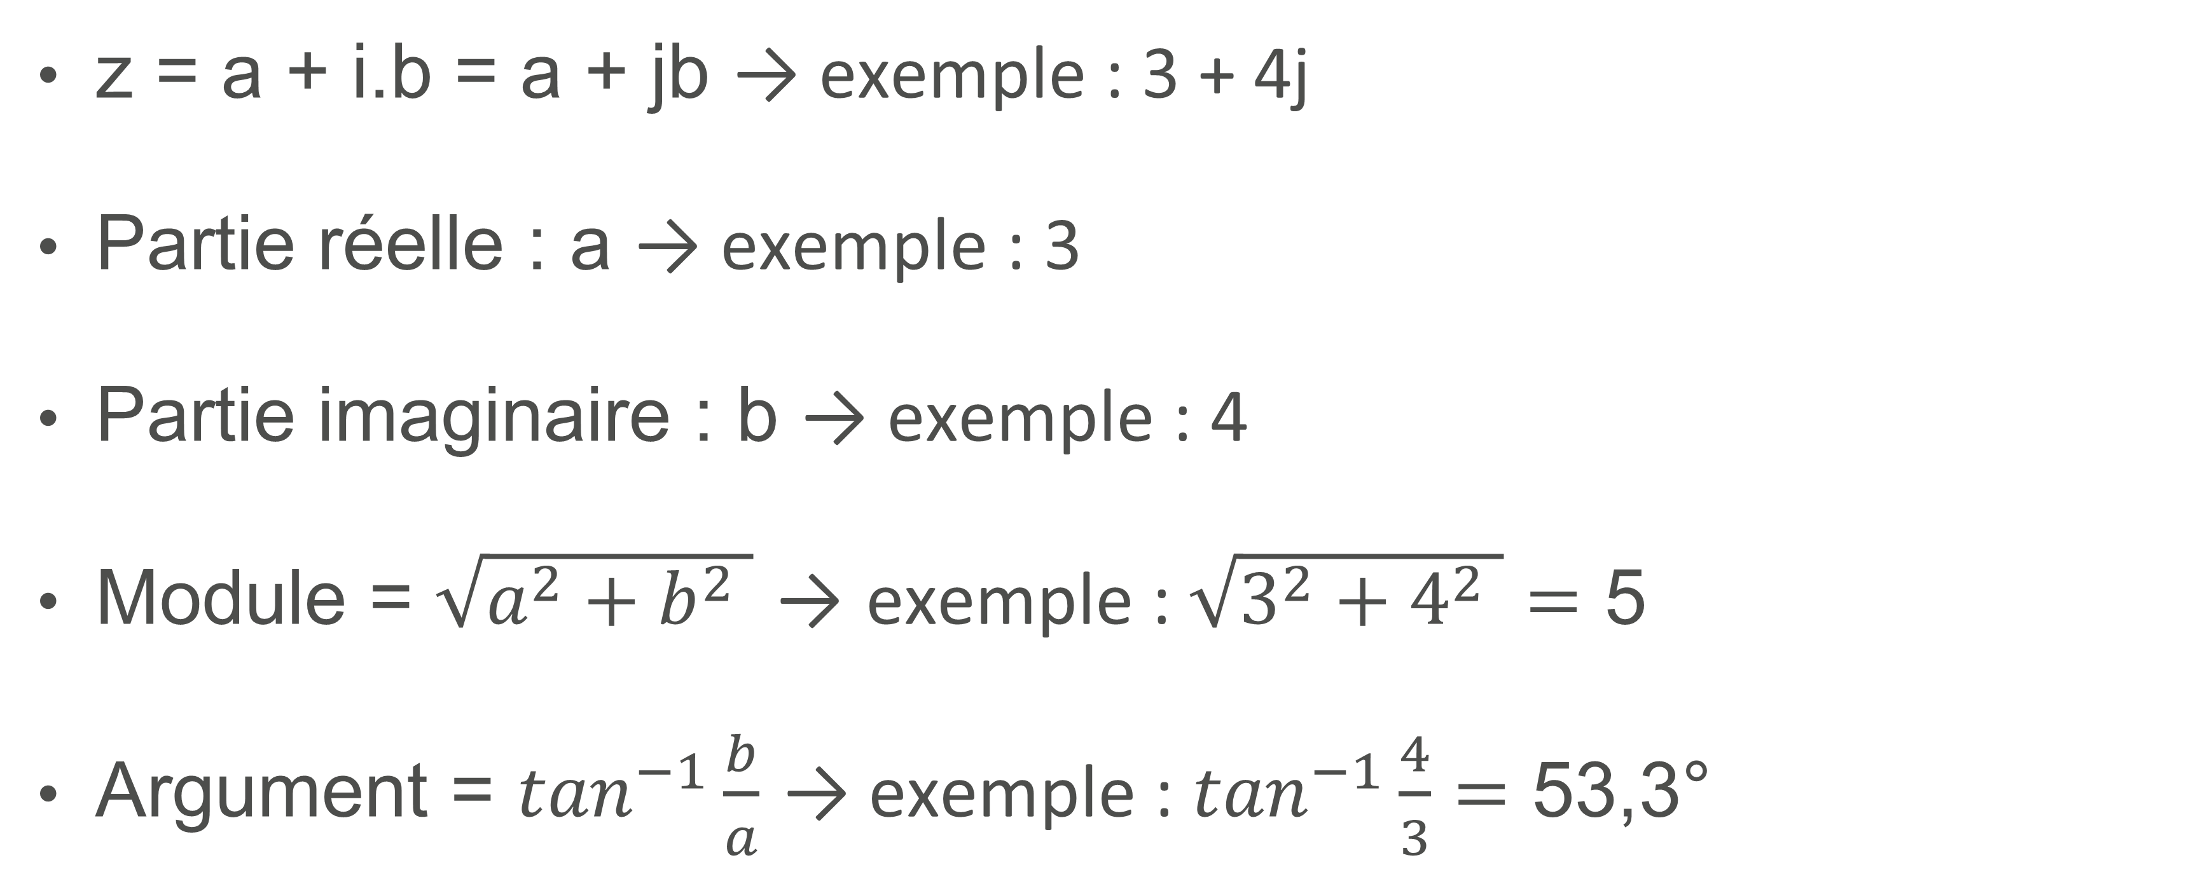
Les nombres complexes
z = a + i.b = a + jb → exemple : 3 + 4j
Partie réelle : a → exemple : 3
Partie imaginaire : b → exemple : 4
Module = $\sqrt{a^{2}+b^{2} }$ → exemple : $\sqrt{3^{2}+4^{2} }=$ 5
Argument = $\tan^{−1}\frac{b}{a}$ → exemple : $\tan^{−1}\frac{4}{3}=$ 53,3°

Slide 6
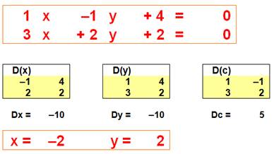
Résoudre une équation par les matrices
Calcul d'un nombre :
D(x) = (-1) (2) – ( 4) (2) = -10
D(y) = ( 1) (2) – ( 4) (3) = -10
D(c) = ( 1) (2) – (-1) (3) = 5
Les valeurs de x et y sont désormais le résultat d'une simple division par D(c).
Attention au signe moins pour y :
x = D(x) / D(c) = -10 / 5 = - 2
y = - D(y) / D(c) = - (-10 / 5) = 2

